Slide 1
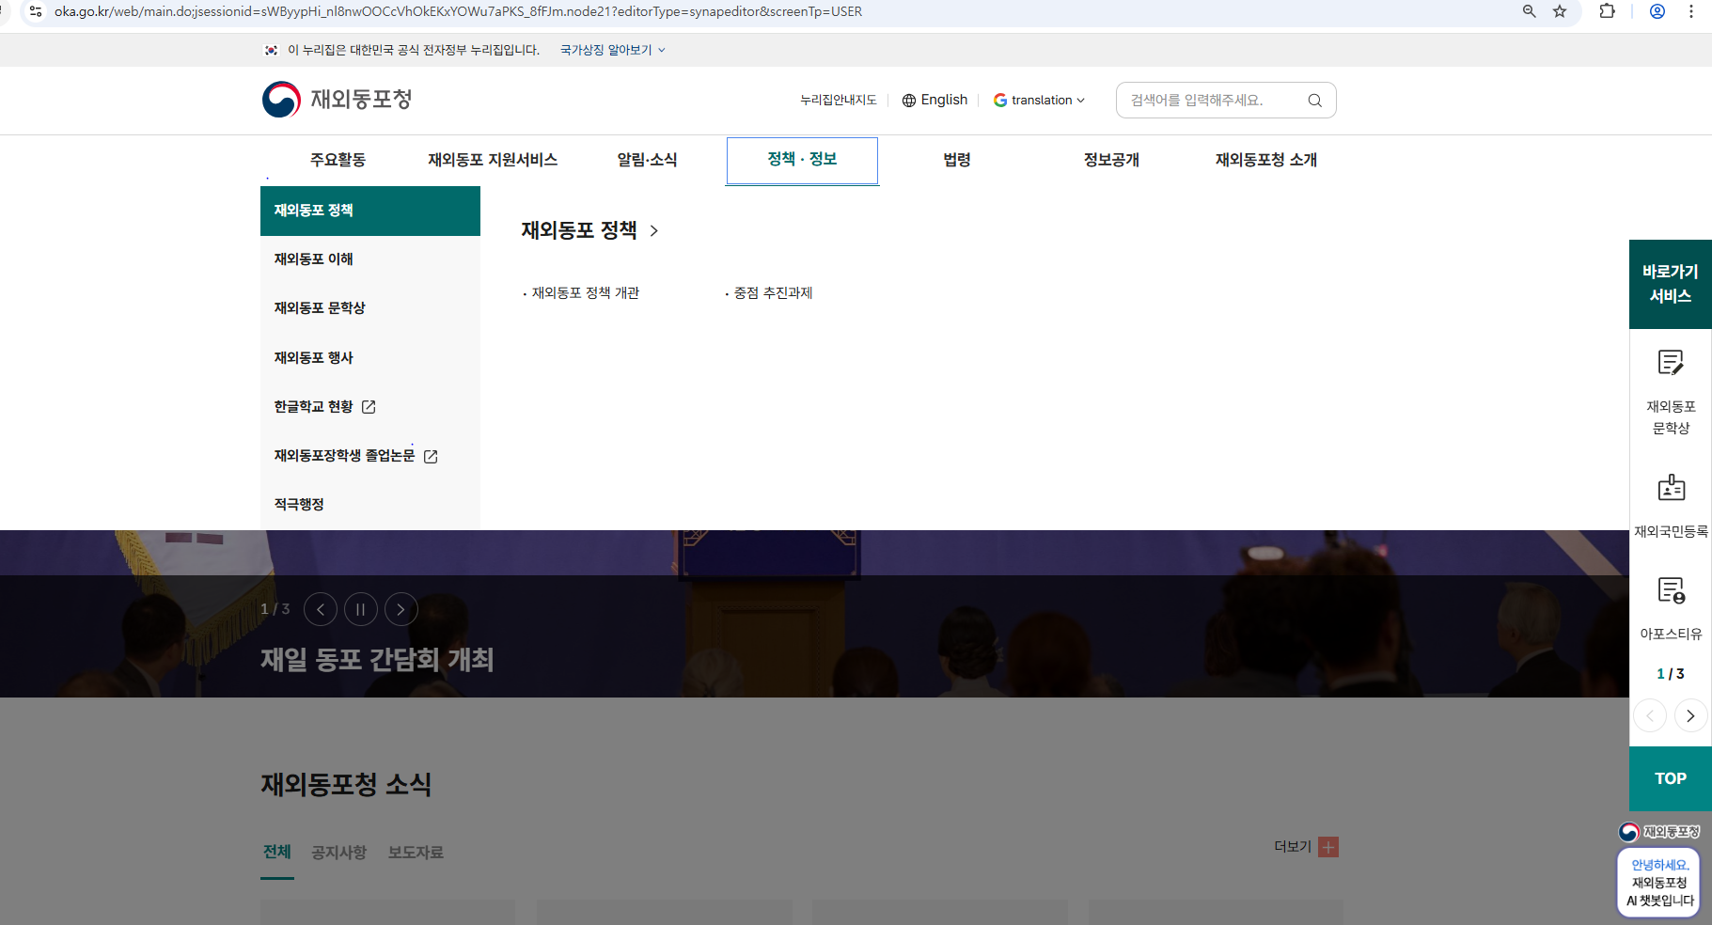
정책·정보 하위탭에 추가
바로가기 서비스
마지막에 추가
국내동포 정착지원안내서

